Slide 1

歡迎蒞臨親師家長日
五年七班 吳柏煒 老師
臺北市明湖國小

Slide 2
個人學歷
臺中市立臺中第一高級中等學校
新竹師範學校特殊教育學系
國立體育大學教練研究所

Slide 3
個人能力 SKILL
1
2
3
課程教學
體育專項
學生輔導

Slide 4
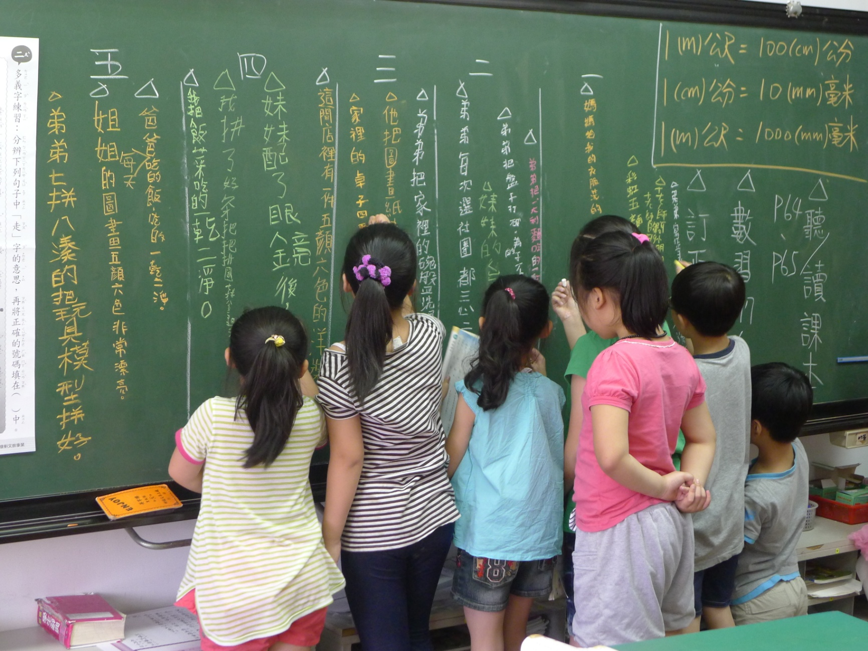
課程教學

Slide 5
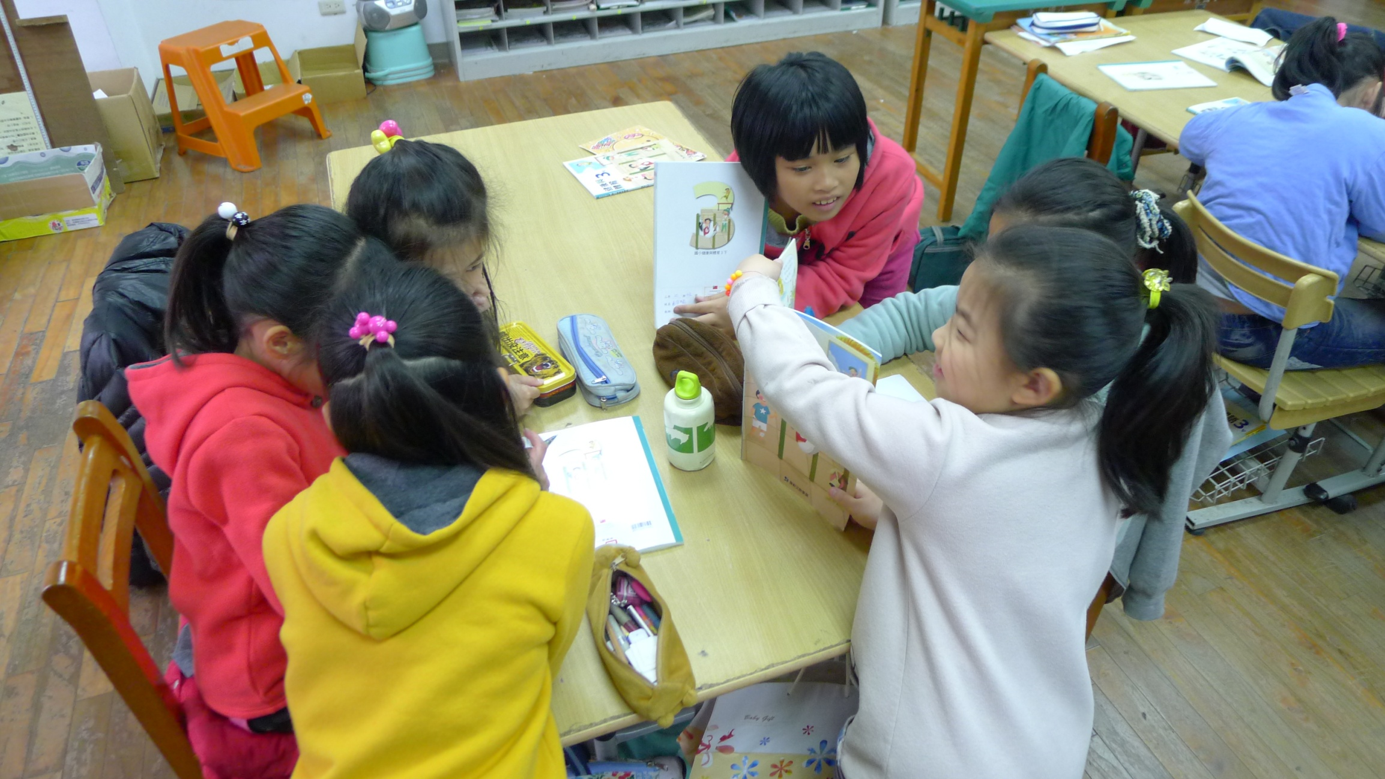
課程教學

Slide 6
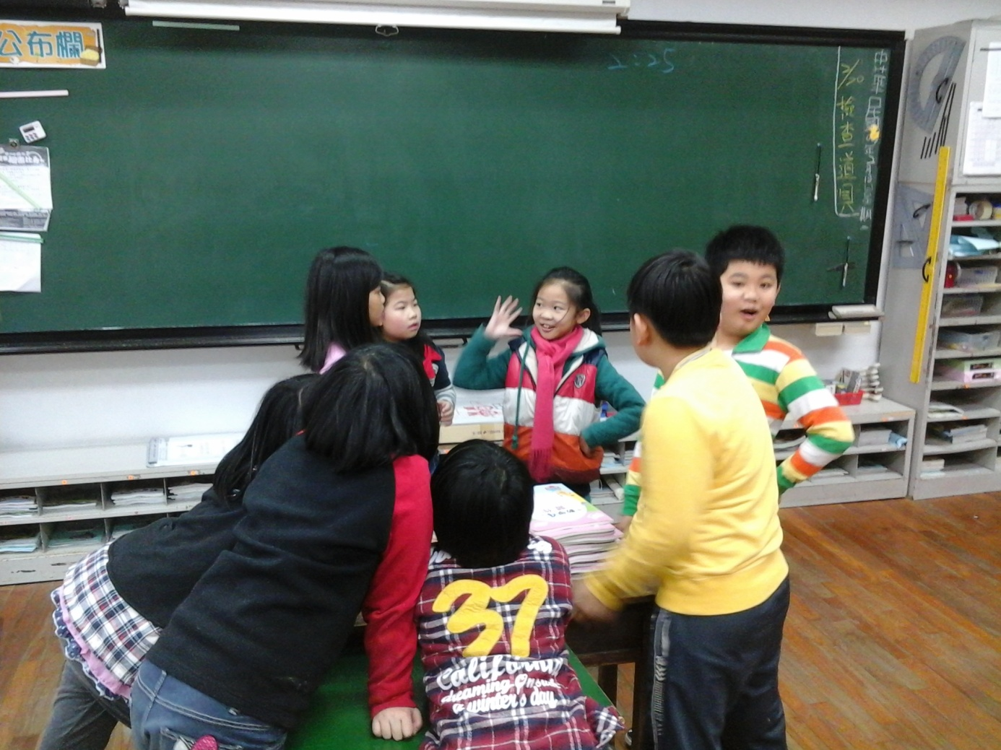
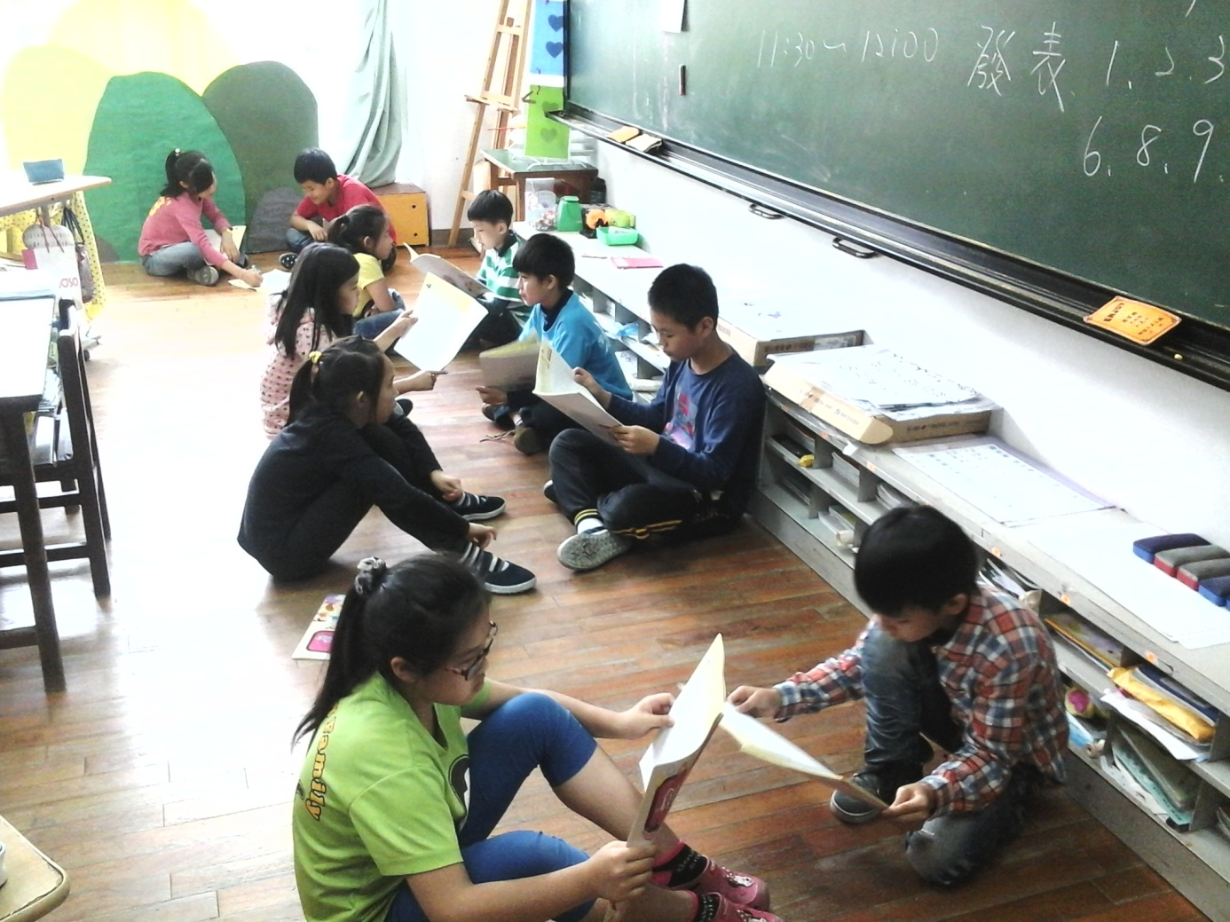
課程教學
個人發表

Slide 7
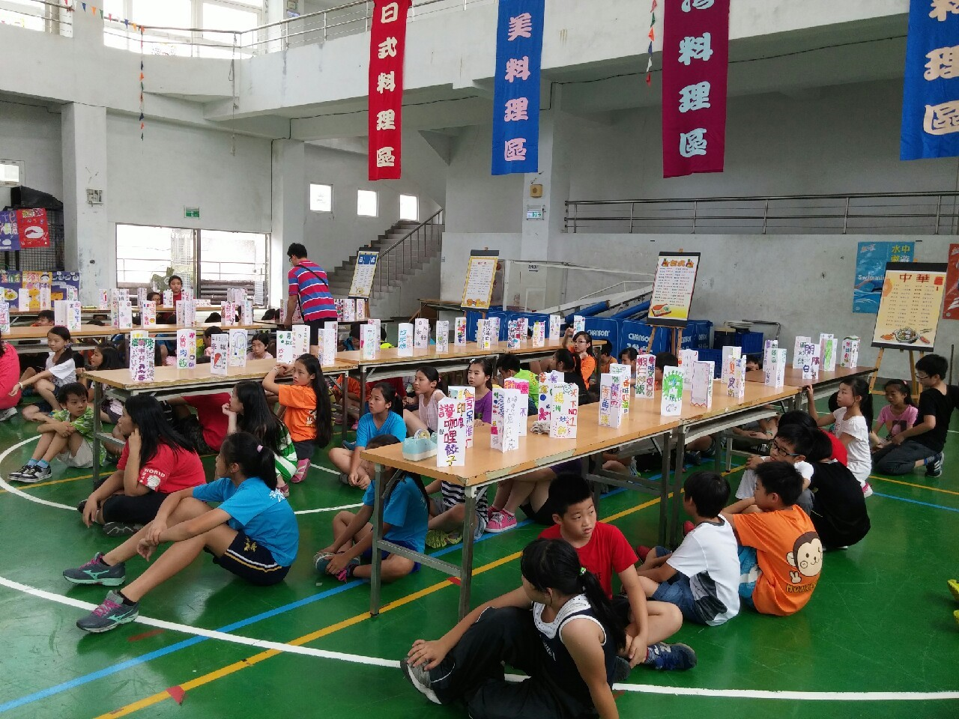
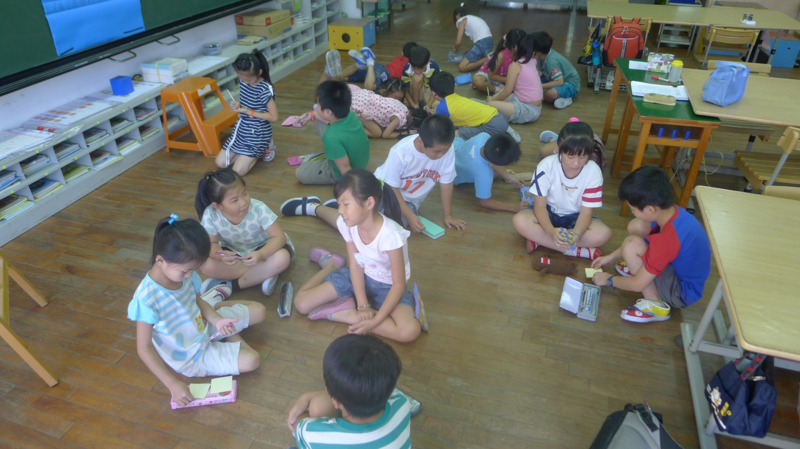
課程教學
自主研究成果展

Slide 8
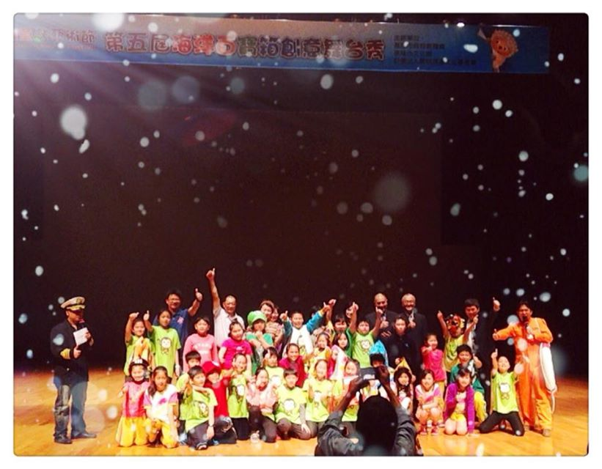
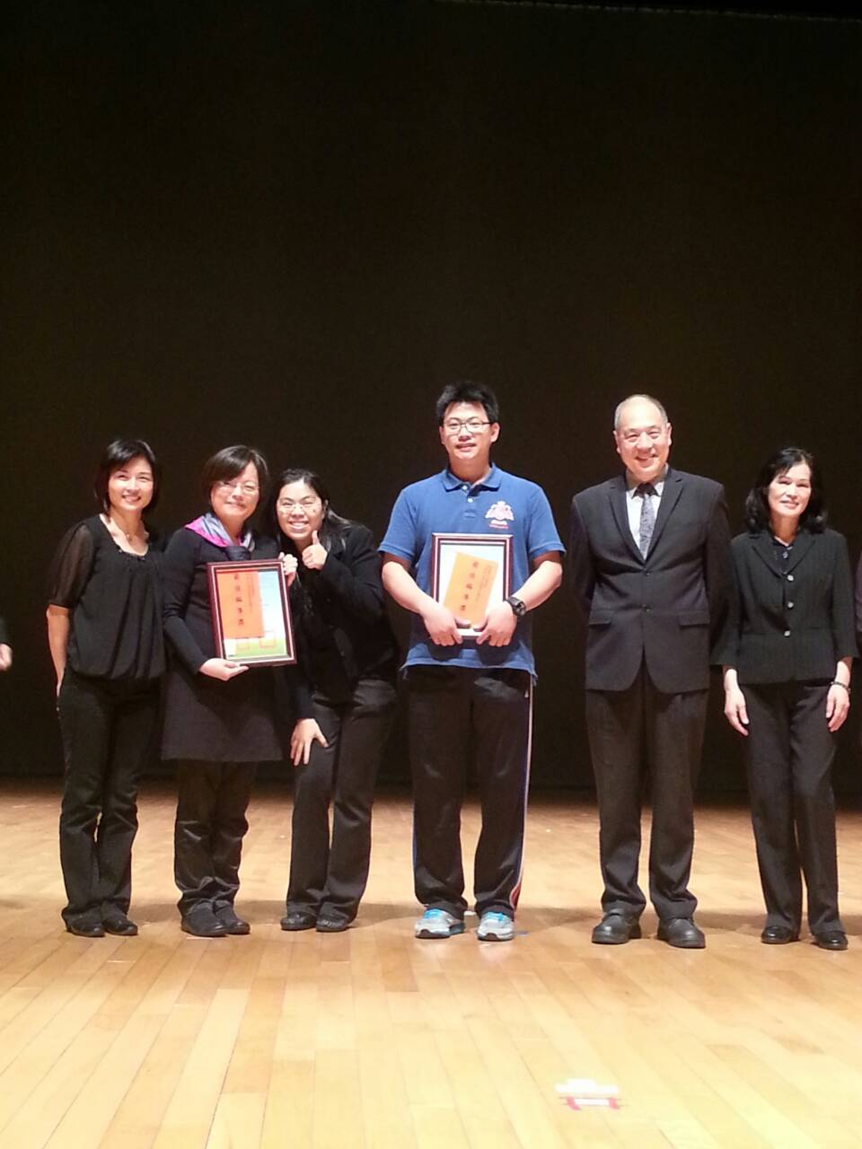
課程教學
基隆市海洋百寶創意舞台秀
特優獎
最佳導演獎

Slide 9
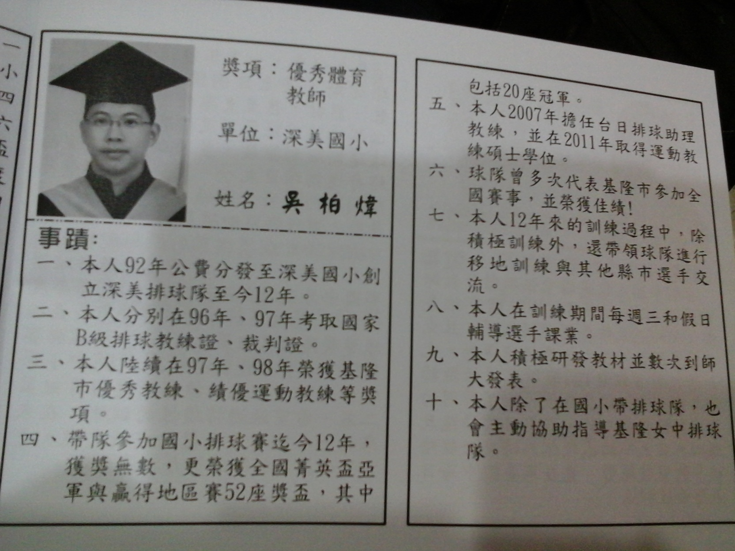
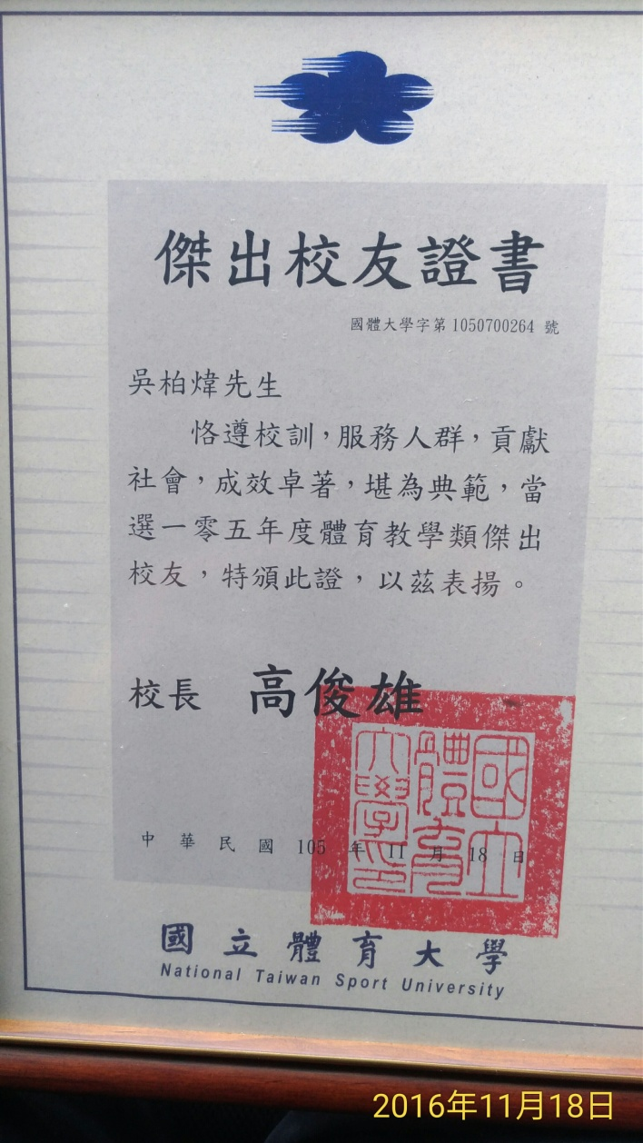
個人興趣 體育專項
2017世界大學運動會裁判員

Slide 10
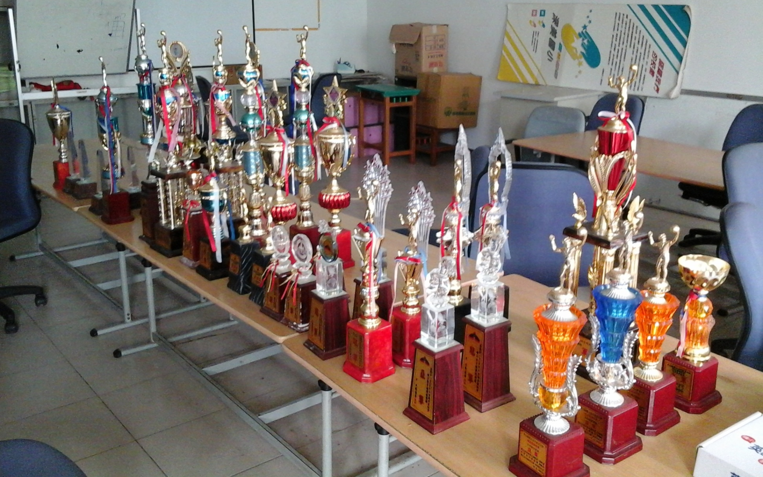

個人興趣 體育專項
2017世界大學運動會裁判員

Slide 11
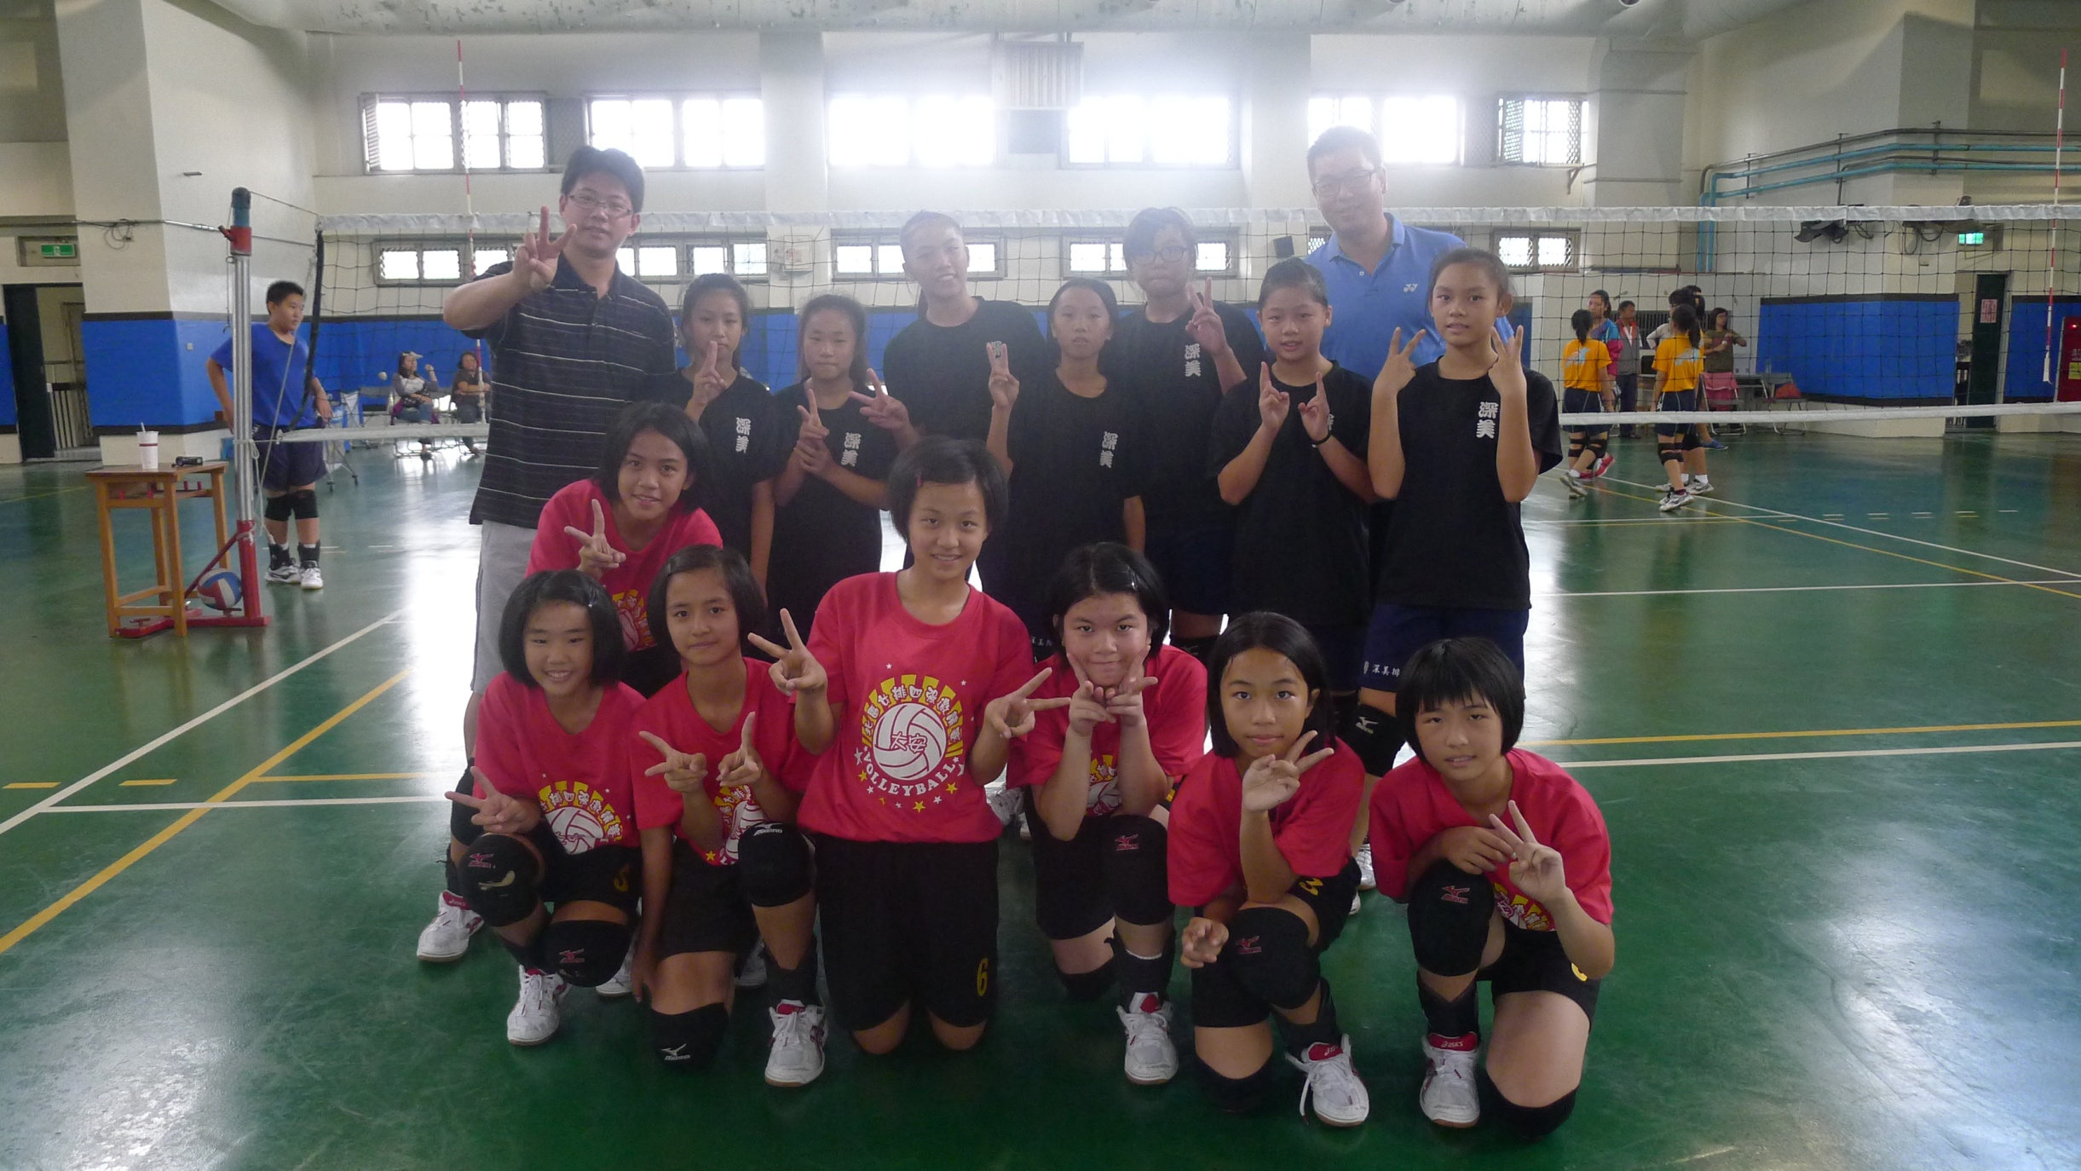

Slide 12
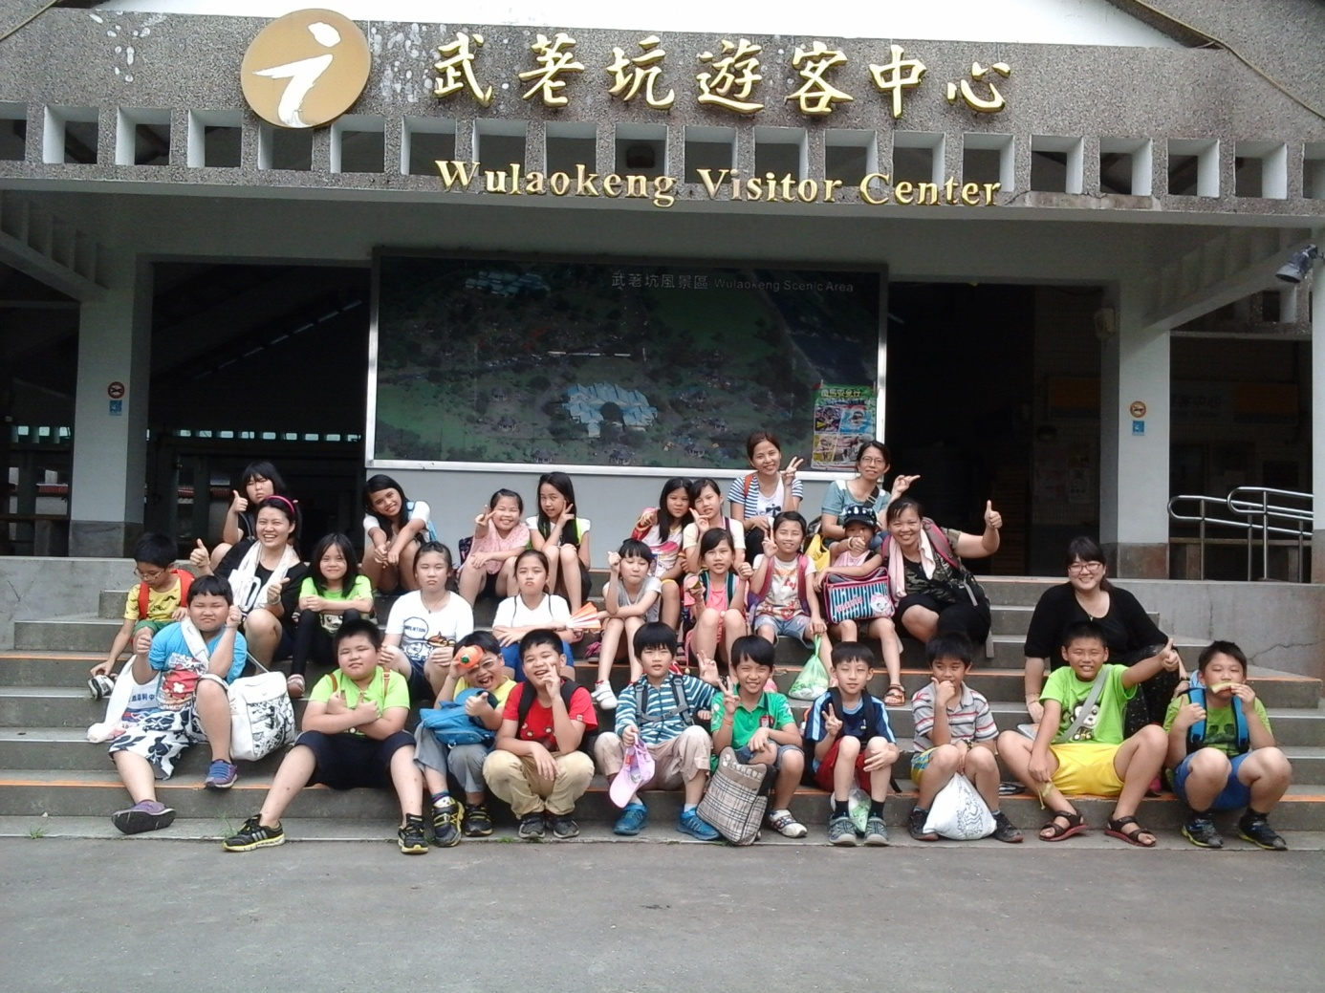
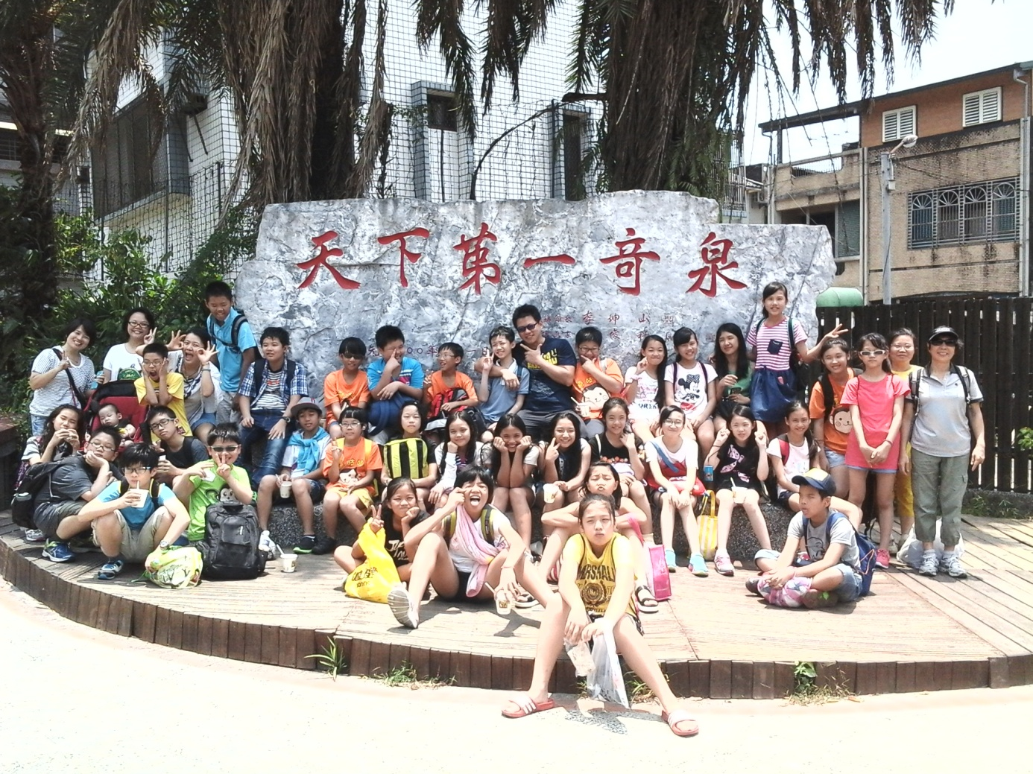
學生輔導 * 親師互動
班遊

Slide 13
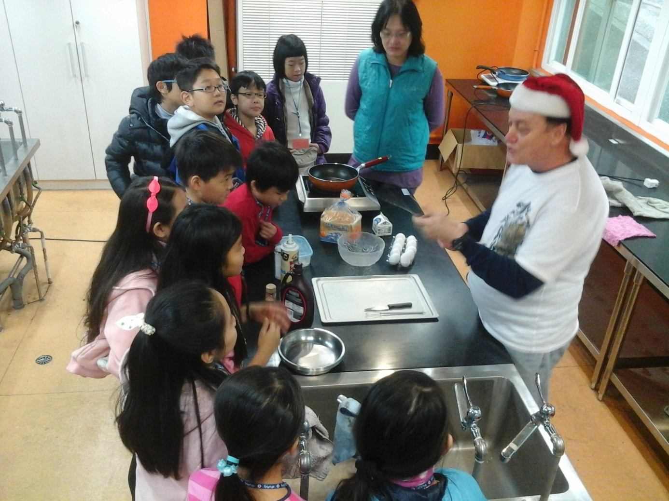
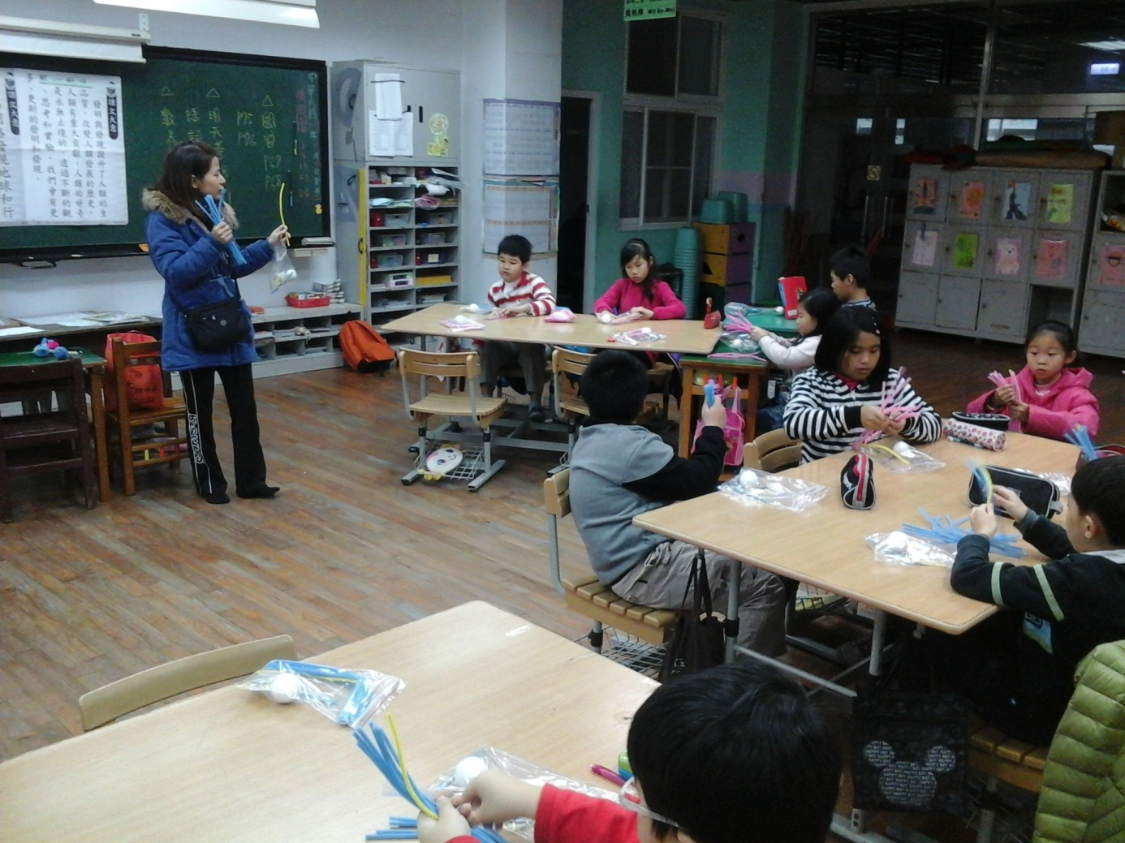
學生輔導 * 親師互動
晨光家長

Slide 14
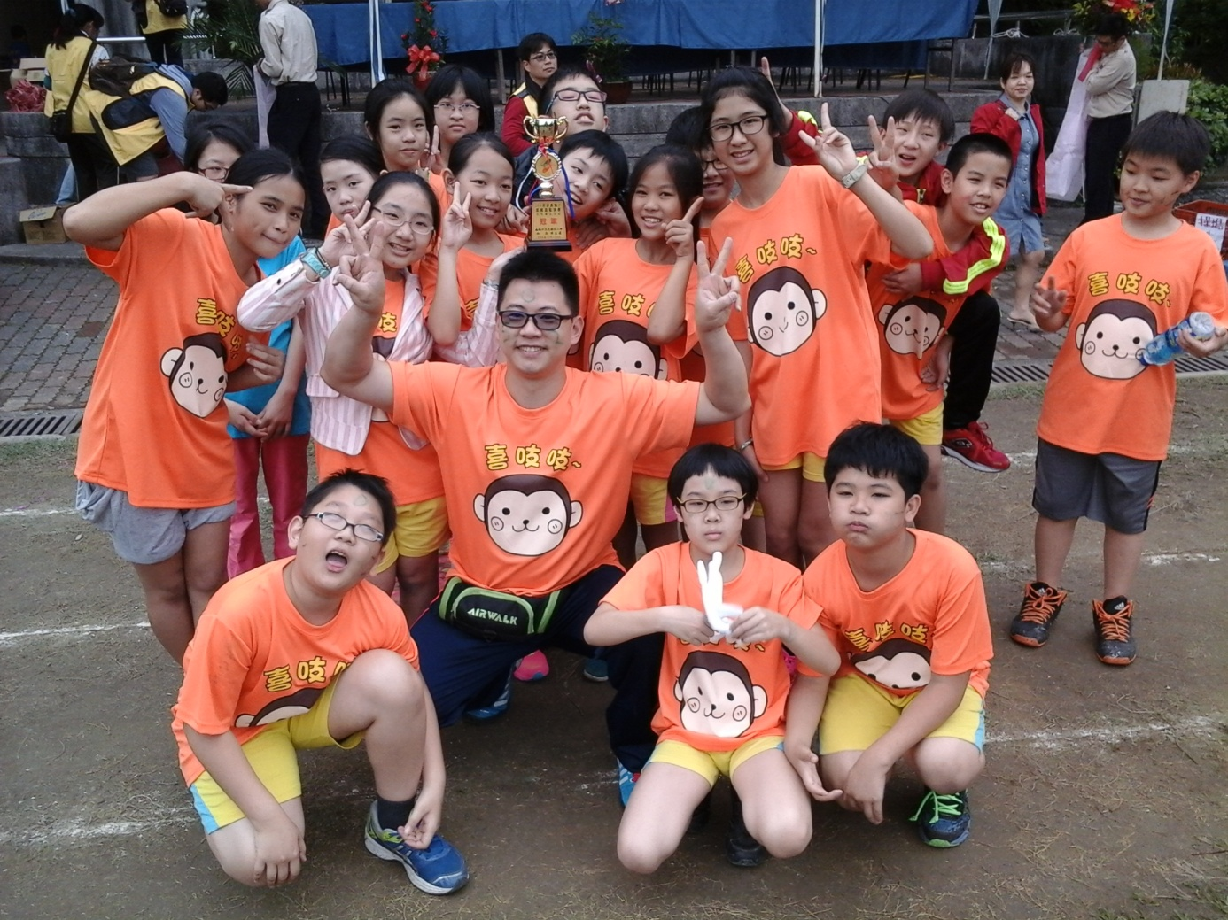
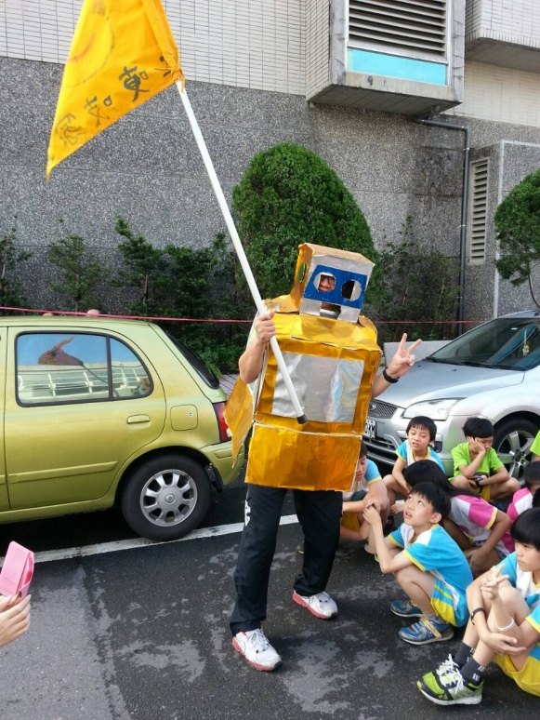
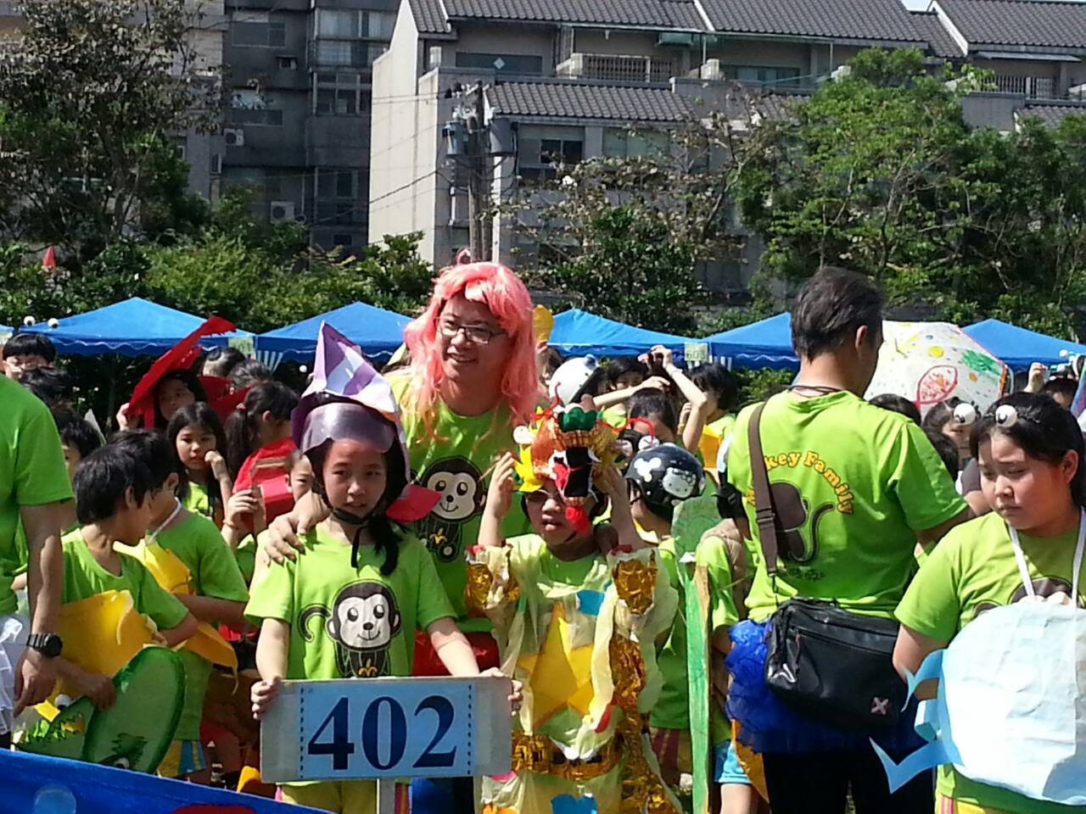

Slide 15
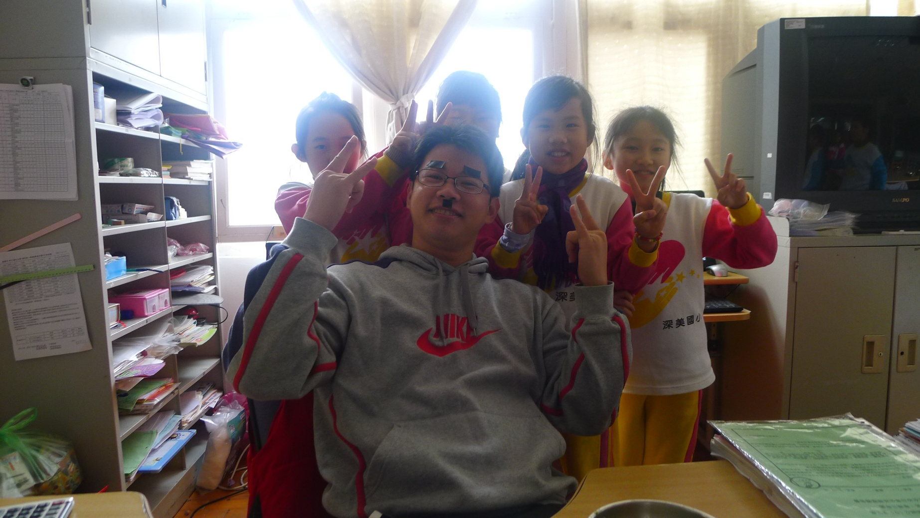

Slide 16
家長日流程
班級經營理念/方式
作業
家長配合事項
班費
家長組織

Slide 17
我對孩子的期待是
1
标题数字等都可以通过点击和重新输入进行更改，顶部“开始”面板中可以对字体、字号、颜色、行距等进行修改。建议正文12号字，1.3倍字间距。标题数字等都可以通过点击和重新输入进行更改，顶部“开始”面板中可以对字体、字号、颜色、行距等进行修改。建议正文12号字，1.3倍字间距。
ADD YOUR TITLE
2
标题数字等都可以通过点击和重新输入进行更改，顶部“开始”面板中可以对字体、字号、颜色、行距等进行修改。建议正文12号字，1.3倍字间距。标题数字等都可以通过点击和重新输入进行更改，顶部“开始”面板中可以对字体、字号、颜色、行距等进行修改。建议正文12号字，1.3倍字间距。
ADD YOUR TITLE

Slide 18
THANK YOU!
MY NAME IS JANE
123456789
officeplus@Microsoft.com
北京市海淀区中关村东路1号清华科技园D座15层
@微软OfficePLUS

